Slide 1
Бюджет Еткульского муниципального района на 2024 год и на плановый период 2025 и 2026 годов для граждан
Материал подготовлен на основе решения Собрания депутатов Еткульского муниципального района от 25.12.2024г. № 659 «О бюджете Еткульского муниципального района на 2025 год и на плановый период 2026 и 2027 годы».
В материале наглядно и доступно рассказывается о местном бюджете: основах его формирования, основных характеристиках, статьях расходов.

Slide 2
Бюджет – это план доходов и расходов на определенный период.
Виды бюджетов
Бюджеты публично-правовых образований
Российской Федерации федеральный бюджет бюджеты государственных внебюджетных фондов РФ
Субъектов РФ
региональные бюджеты бюджеты территориальных фондов обязательного медицинского страхования
Муниципальные образования
местные бюджеты

Slide 3
Кто управляет и распоряжается бюджетом?
Участники бюджетного процесса
Глава Еткульского муниципального района
Собрание депутатов Еткульского муниципального района
Учреждения, организации
Администрация Еткульского муниципального района
Финансовое управление администрации Еткульского муниципального района

Slide 4
Этапы работы с бюджетом
Бюджетный процесс
1
Составление проекта бюджета
2
Рассмотрение и утверждение бюджета
3
Исполнение бюджета
4
5
Утверждение бюджетной отчетности
Контроль за исполнением бюджета

Slide 5
Основные параметры бюджетов
Бюджет
(форма образования и расходования денежных средств, предназначенных для финансового обеспечения задач и функций местного самоуправления)
Доходы
(поступающие в бюджет денежные средства, за исключением средств, являющихся источниками финансирования дефицита бюджета)
Профицит
Принимается решение как использовать избыточные доходы (например: накапливать резервы, остатки, погашать долг)
Расходы
(выплачиваемые из бюджета денежные средства, за исключением средств, являющихся источниками финансирования дефицита бюджета)
Дефицит
Принимается решение как покрывать дефицит (например: использовать имеющиеся накопления, остатки, взять в долг)

Slide 6
Основные показатели социально-экономического развития Еткульского муниципального района в 2024 году (оценка)
Отгружено товаров собственного производства, выполнено работ и услуг собственными силами по «чистым» видам деятельности (по крупным и средним организациям) - 12159,3 млн. рублей
Среднегодовая численность населения – 29,7 тыс. человек
Оборот розничной торговли по крупным и средним организациям – 1634,0 млн. рублей
Инвестиции в основной капитал за счет всех источников финансирования – 1265,8 млн. рублей
Фонд оплаты труда 2460,9 млн. рублей

Slide 7
Из чего складывается местный бюджет в 2024 году?
Налог на доходы физических лиц
Налог на добычу полезных ископаемых
Неналоговые доходы
Доходы от продажи материальных и нематериальных активов
другие
Федеральные и областные средства
Перечисления из федерального бюджета (программы)
Перечисления из областного бюджета (дотации, субсидии, субвенции)
другие
Акцизы
Штрафы
Доходы от использования имущества, находящегося в муниципальной собственности (аренда земли , аренда имущества)
Налоги
Налог, взимаемый в связи с применением упрощенной системы налогообложения

Slide 8
Параметры бюджета на 2025 год и на плановый период 2026 и 2027 годов
Млн.рублей
106,4%
104,8 %
100,6

Slide 9
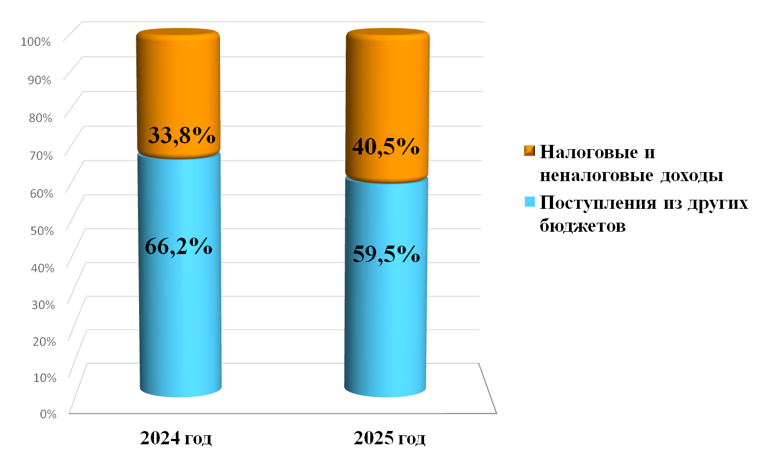
Структура доходов бюджета
1702,3 млн.руб.
1811,0млн.руб.
575,3 млн.руб.
733,3
млн.руб.
1127,0 млн.руб.
1077,7 млн.руб.

Slide 10
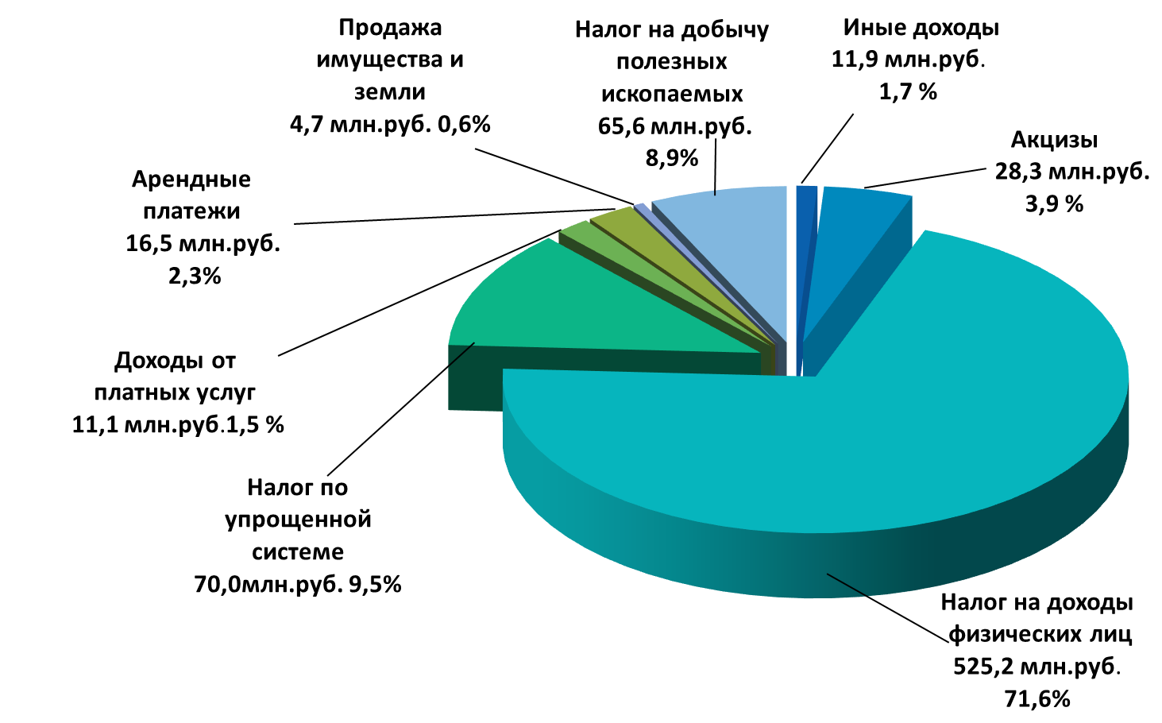
Структура налоговых и неналоговых доходов бюджета в 2025 году

Slide 11
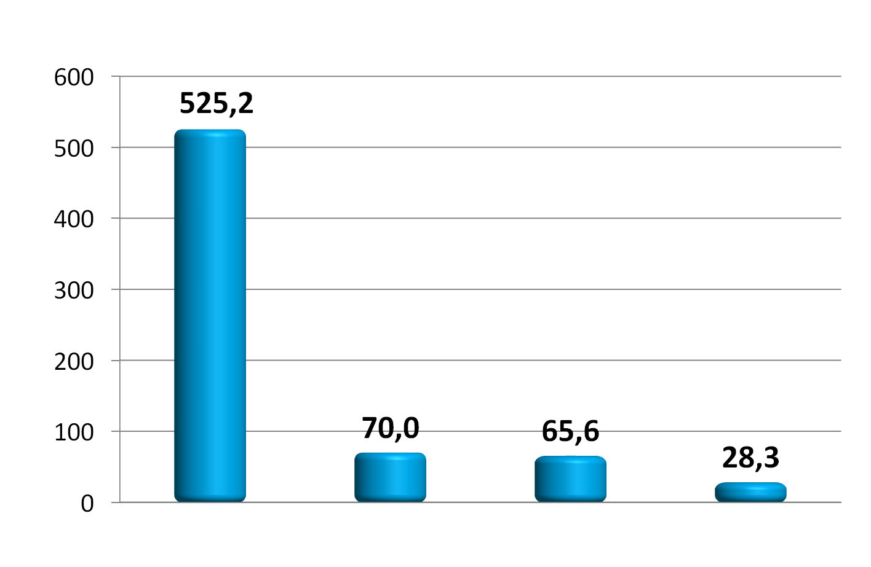
Динамика по основным доходным источникам районного бюджета в 2025 году
Млн.рублей
28,4%
27,3%
19,0 %
13,2%
Налог по упрощенной системе
НДФЛ
НДПИ
Акцизы

Slide 12
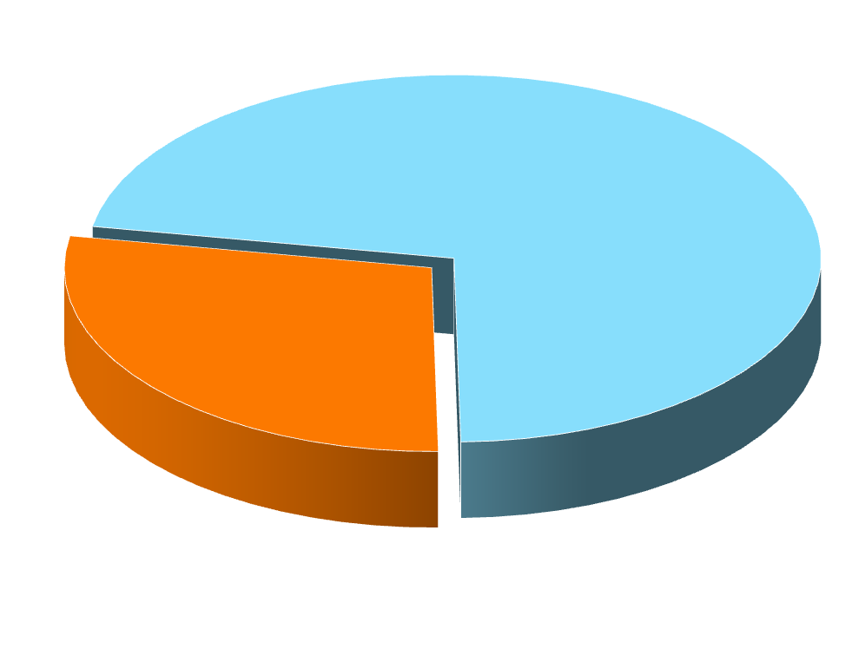
Расходы районного бюджета социального характера в 2025 году
1389,0
млн.руб.
Образование
Социальная политика
Культура
Физкультура и спорт
Здравоохранение
76,7 %

Slide 13
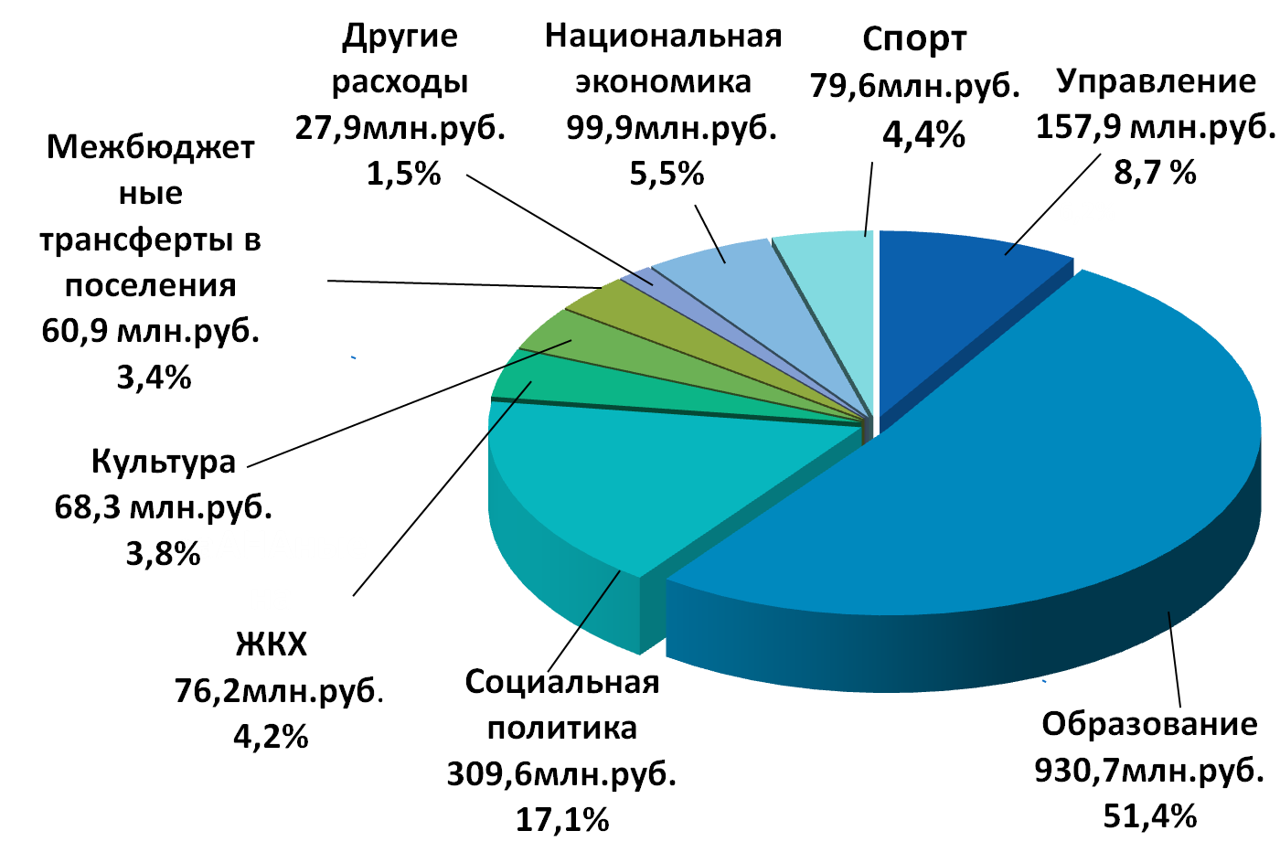
Распределение расходов по отраслям в 2025 году

Slide 14
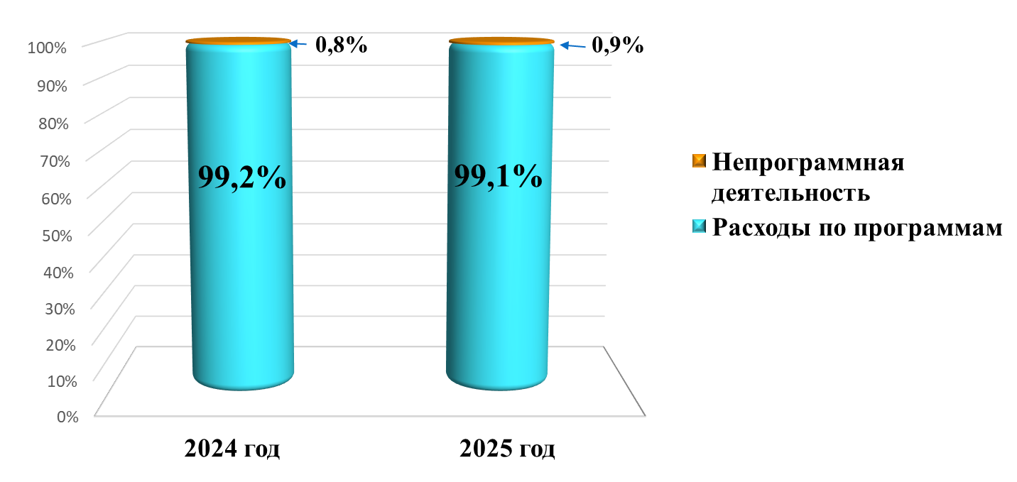
Программный бюджет
В 2025 году запланировано финансирование расходов по 27 муниципальным программам на общую сумму 1795,3 млн.рублей
1702,3 млн.руб.
1811,0 млн.руб.
+6,3%
1689,1 млн. руб.
1795,3 млн. руб.

Slide 15
Муниципальная программа
«Развитие образования
в Еткульском муниципальном районе»
926,1 млн.руб.
818,2млн.руб.
+13,2 %
(+107,9 млн.руб.)
2024 год
2025 год

Slide 16
Муниципальная программа
«Развитие социальной защиты населения в Еткульском муниципальном районе»
264,8 млн.руб.
288,1 млн.руб.
+8,8%
(+23,3 млн.руб.)
2024 год
2025 год

Slide 17
Программы по жилищно-коммунальному хозяйству
57,3 млн.руб.
(+18,7 млн.руб.)
- Муниципальная программа «Обеспечение доступным и комфортным жильем и коммунальными услугами»
45,1
млн.руб.
- Муниципальная программа «Формирование современной городской среды»
8,9
млн.руб
+48,4%
- Муниципальная программа «Чистая вода»
3,3
млн.руб.

Slide 18
Муниципальная программа
«Развитие культуры
в Еткульском муниципальном районе»
110,5 млн.руб.
68,2млн.руб.
-38,3%
(-42,3 млн.руб.)
2024 год
2025 год

Slide 19
Муниципальная программа
«Развитие физической культуры и спорта
в Еткульском муниципальном районе»
156,8 млн.руб.
82,7 млн.руб.
-47,3%
(-74,1 млн.руб.)
2024 год
2025 год

Slide 20
Программы по работе с молодежью
1103,1 тыс.руб.
181,9 тыс.руб.
360,0 тыс.руб.
60,0 тыс.руб.
(+32,0 тыс.руб.)
(-88,3тыс.руб.)
(+96,0 тыс.руб.)
+3,0 %
-32,7 %
+36,4 %
Профилактика безнадзорности и правонарушений несовершеннолетних
Противодействие распространению наркомании
Молодежная политика
Патриотическое воспитание молодых граждан

Slide 21
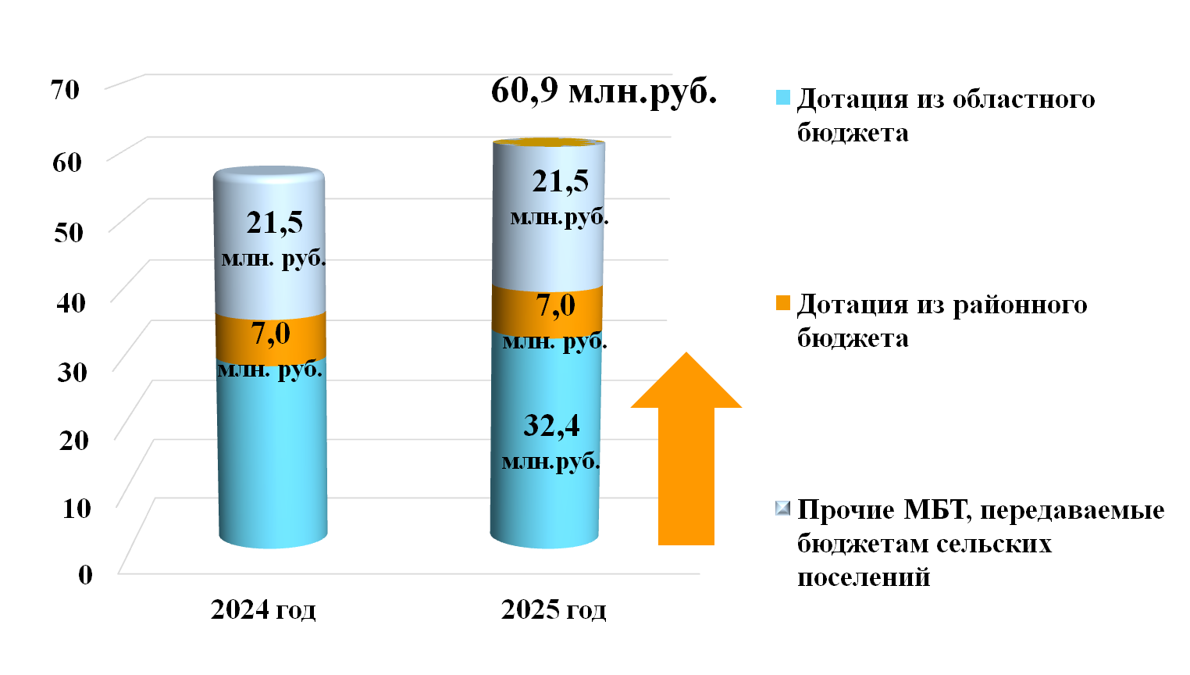
Финансовая помощь сельским поселениям из районного и областного бюджетов на выполнение собственных полномочий
Млн.руб.
56,6 млн. руб.
+4,3
млн.руб.
+7,6 %
28,1
млн. руб.

Slide 22
Трансферты поселениям на исполнение полномочий района
21,2 млн.руб.
2,7 млн.
руб.
28,3 млн.руб.
0,6 млн.руб.
0,5 млн.руб.
(+1,1 млн.руб.)
(+3,3млн.руб.)
5,7 %
Без изменений
13,2 %
Без
изменений
Без изменений
Коммунальное хозяйство
Содержание мест захоронения
Библиотеки
Дороги
ТКО

Slide 23
Инициативное бюджетирование – это один из инструментов вовлечения граждан в местное самоуправление и управление бюджетом территории.
Население района, поселения лично участвует в определении проблемы, подготовке инициативы, софинансировании и контроле. В фокусе проблем – местная инфраструктура: благоустройство территорий, ремонт дорог, организация освещения, водоснабжения, спортивные площадки и т.д.
2025 год
25,5 млн.руб.

Slide 24
Основные направления по обеспечению эффективного расходования бюджетных средств в 2025-2027 годах
продолжить работу по освоению резервов налоговых и неналоговых доходов, повысить эффективность управления дебиторской задолженностью по доходам;
продолжить работу по повышению эффективности бюджетных расходов при обеспечении качества и доступности оказываемых муниципальных услуг;
принять меры по повышению качества бюджетного планирования;
повысить качество разработки муниципальных программ;
обеспечить эффективное расходование сумм финансовой помощи из вышестоящих бюджетов.

Slide 25
Качество управления муниципальными финансами
По рейтингу Министерства финансов
Челябинской области
Еткульский муниципальный район в 2023 году вошел в 1-ю группу муниципальных образований с высоким качеством управления финансами

Slide 26
Глоссарий
Бюджет – форма образования и расходования денежных средств, предназначенных для финансового обеспечения задач и функций государства и местного самоуправления.
Безвозмездные поступления - это финансовая помощь из бюджетов других уровней (межбюджетные трансферты), от физических и юридических лиц.
Бюджетный год - законодательно установленный годовой срок исполнения бюджета. В Российской Федерации соответствует календарному году.
Бюджетная классификация - группировка доходов и расходов бюджетов всех уровней бюджетной системы РФ, а также источников финансирования дефицитов этих бюджетов, используемая для составления и исполнения бюджетов.
Бюджетный период – отрезок времени, охватывающий все стадии бюджетного планирования. Начинается бюджетный период с момента начала работы по составлению проекта бюджета и завершается утверждением отчета о его исполнении.
Бюджетный процесс - регламентируемая законодательством Российской Федерации деятельность органов государственной власти, органов местного самоуправления и иных участников бюджетного процесса по составлению и рассмотрению проектов бюджетов, утверждению и исполнению бюджетов, контролю за их исполнением, осуществлению бюджетного учета, составлению, внешней проверке, рассмотрению и утверждению бюджетной отчетности.
Бюджетная система Российской Федерации - совокупность всех бюджетов в РФ: федерального, региональных, местных, государственных внебюджетных фондов.
Главный распорядитель бюджетных средств (ГРБС) - орган государственной власти (местного самоуправления), орган управления государственным внебюджетным фондом, или наиболее значимое учреждение науки, образования, культуры и здравоохранения, напрямую получающий(ее) средства из бюджета и наделенный правом распределять их между подведомственными распорядителями и получателями бюджетных средств
Государственная (муниципальная) программа - система мероприятий и инструментов государственной политики, обеспечивающих в рамках реализации ключевых государственных функций достижение приоритетов и целей государственной политики в сфере социально-экономического развития и безопасности.
38

Slide 27
Дефицит - превышение расходов бюджета над его доходами.
Дотации - межбюджетные трансферты, предоставляемые на безвозмездной и безвозвратной основе без установления направлений и (или) условий их использования.
Доходы - это поступающие в бюджет денежные средства (налоги юридических и физических лиц, административные платежи и сборы, безвозмездные поступления).
Налогоплательщик - физическое лицо или юридическое лицо, на которое законом возложена обязанность уплачивать налоги.
Налоговые доходы – поступления в бюджет от уплаты налогов, установленных Налоговым кодексом РФ.
Национальная экономика – (с точки зрения как раздел расходов бюджета) аккумулирует расходы, связанные с руководством, управлением, оказанием услуг, а также предоставлением государственной поддержки в целях развития отраслей национальной экономики: сельского хозяйства, транспорта и дорожного хозяйства.
Неналоговые доходы – поступления от уплаты пошлин и сборов, установленных законодательством РФ и штрафов за нарушение законодательства.
Межбюджетные трансферты - это средства одного бюджета бюджетной системы РФ, перечисляемые другому бюджету бюджетной системы РФ.
Прогноз социально-экономического развития - документ, содержащий систему научно-обоснованных представлений о направлениях и результатах социально-экономического развития Российской Федерации на прогнозируемый период (среднесрочный или долгосрочный).
Профицит - превышение доходов над расходами бюджета.
Публичные слушания проводятся представительным органом муниципального образования, главой муниципального образования с участием жителей муниципального образования для обсуждения проектов муниципальных правовых актов по вопросам местного значения.
39

Slide 28
Расходы - это выплачиваемые из бюджета денежные средства (социальные выплаты населению, содержание государственных учреждений (образование, ЖКХ, культура и другие) капитальное строительство и другие).
Субвенция - бюджетные средства, предоставляемые бюджету другого уровня бюджетной системы РФ на безвозмездной и безвозвратной основах на осуществление определенных целевых расходов, возникающих при выполнении полномочий РФ, переданных для осуществления органам государственной власти другого уровня бюджетной системы РФ.
Субсидия - бюджетные средства, предоставляемые бюджету другого уровня бюджетной системы РФ, в целях софинансирования расходных обязательств, возникающих при выполнении полномочий органов местного самоуправления по вопросам местного значения.
40

